Slide 1
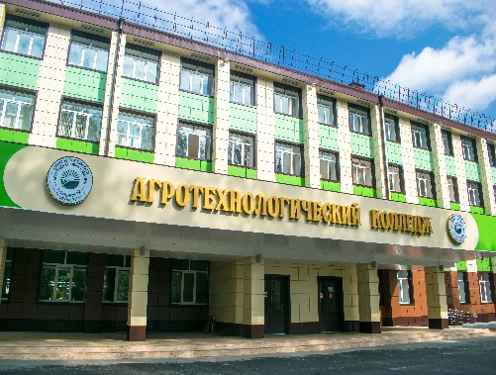
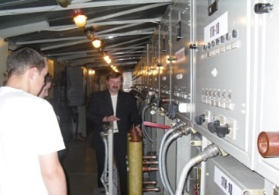
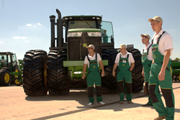
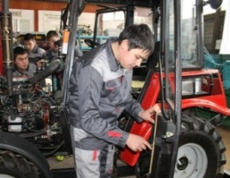
Государственное автономное профессиональное образовательное учреждение
Тюменской области
«Агротехнологический колледж»
Объявляет приём
по специальностям
по профессиям
Специальность | Квалификация | Срок обучения по очной форме
 |  | на базе 9 кл. | на базе 11 кл.
08.02.01 Строительство и эксплуатация зданий и сооружений | техник | 3 г. 10 мес. | 2 г. 10 мес.
43.02.15 Поварское и кондитерское дело | специалист по поварскому и кондитерскому делу | 3 г. 10 мес.
23.02.07 Техническое обслуживание и ремонт двигателей, систем и агрегатов автомобилей | специалист | 3 г. 10 мес.
35.02.06 Технология производства и переработки сельскохозяйственной продукции | технолог | 3 г. 10 мес.
35.02.16 Эксплуатация и ремонт сельскохозяйственной техники и оборудования | техник-механик | 3 г. 10 мес. | 2 г. 10 мес.
35.02.08 Электрификация и автоматизация сельского хозяйства | техник-электрик | 3 г. 10 мес. | 2 г. 10 мес.
10.02.05 Обеспечение информационной безопасности автоматизированных систем | техник по защите информации | 3 г. 10 мес. | 2 г. 10 мес.
Профессия | Срок обучения по очной форме
 | На базе 9 кл. | На базе 11 кл.
15.01.05 Сварщик (ручной и частично механизированной сварки (наплавки) | 2 г. 10 мес. | -
15.01.31 Мастер контрольно-измерительных приборов и автоматики | 3 г. 10 мес. | -
43.01.09 Повар, кондитер | 3 г. 10 мес. | -
35.01.13 Тракторист-машинист сельскохозяйственного производства | 2 г. 10 мес. | -
35.01.14 Мастер по техническому обслуживанию и ремонту машинно-тракторного парка | 2 г. 10 мес. | -
38.01.02 Продавец, контролер-кассир | 2 г. 10 мес. | 10 мес.
08.01.26 Мастер по ремонту и обслуживанию инженерных систем жилищно-коммунального хозяйства | 2 г. 10 мес. | -
08.01.25 Мастер отделочных строительных и декоративных работ | 2 г. 10 мес. | -
Профессиональная подготовка для обучающихся с ограниченными возможностями здоровья (выпускников коррекционных классов)
и по профессиям рабочих для обучающихся, имеющих основное общее образование
Прием абитуриентов по очной форме обучения проводится без вступительных испытаний на общедоступной основе по конкурсу аттестатов.
Поступающий предоставляет документы:
* заявление * 6 фотографий (3 X 4) * медицинскую справку
оригинал или заверенную копию документа об образовании
* документ, удостоверяющий личность (паспорт)
Прием документов:
на очное отделение- с 15 июня по 15 августа
Адрес колледжа: 627016, Тюменская область,
г.Ялуторовск, ул. Бахтиярова, 53
Тел. (34535) 2-44-00, 2-44-55, факс 2-48-20
E-mail: yalagrokoll@mail.ru ww.yalagrokoll.ru

